Slide 1


Algoritmusok és adatszerkezetek I. 6. Előadás
MST, általános algoritmus, biztonsá-gos élek, Kruskal algoritmus, unió-holvan adatszerkezet.

Slide 2
Tartalom
Élsúlyozott gráfok és ábrázolásaik
Minimális feszítőfák
Általános módszer
Általános módszer szemléltetése
Kruskal algoritmusa
Kruskal algoritmus szemléltetése
Unió-hol van adatszerkezet
Ellenőrző kérdések

Slide 3
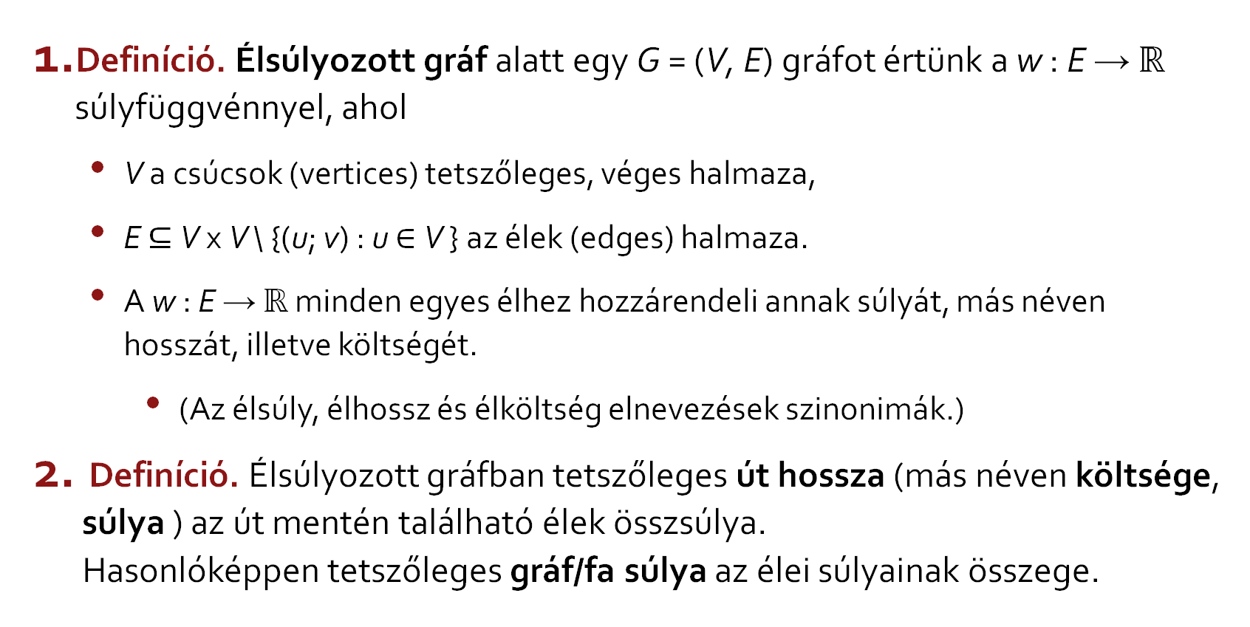
Élsúlyozott gráfok és ábrázolásaik
Definíció. Élsúlyozott gráf alatt egy G = (V, E) gráfot értünk a w : E → ℝ súlyfüggvénnyel, ahol
V a csúcsok (vertices) tetszőleges, véges halmaza,
E $⊆$ V x V \ {(u; v) : u ∈ V } az élek (edges) halmaza.
A w : E → ℝ minden egyes élhez hozzárendeli annak súlyát, más néven hosszát, illetve költségét.
(Az élsúly, élhossz és élköltség elnevezések szinonimák.)
Definíció. Élsúlyozott gráfban tetszőleges út hossza (más néven költsége, súlya ) az út mentén található élek összsúlya. Hasonlóképpen tetszőleges gráf/fa súlya az élei súlyainak összege.

Slide 4
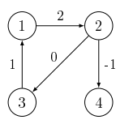
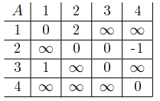
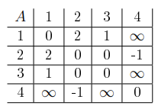
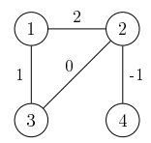
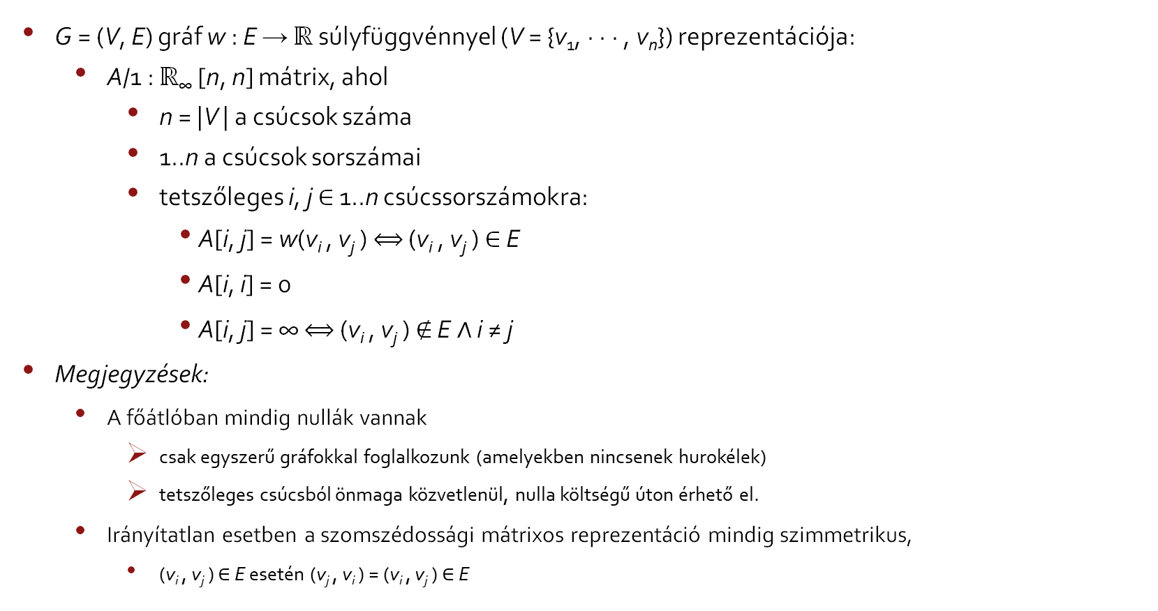
Szomszédossági mátrixos (adjacency matrix), más néven csúcsmátrixos reprezentáció
G = (V, E) gráf w : E → ℝ súlyfüggvénnyel (V = {v₁, · · · , v_{n}}) reprezentációja:
A/1 : ℝ∞ [n, n] mátrix, ahol
n = |V | a csúcsok száma
1..n a csúcsok sorszámai
tetszőleges i, j ∈ 1..n csúcssorszámokra:
A[i, j] = w(v_{i} , v_{j} ) $⟺$ (v_{i} , v_{j} ) ∈ E
A[i, i] = 0
A[i, j] = ∞ $⟺$ (v_{i} , v_{j} ) $∉$ E ∧ i ≠ j
Megjegyzések:
A főátlóban mindig nullák vannak
csak egyszerű gráfokkal foglalkozunk (amelyekben nincsenek hurokélek)
tetszőleges csúcsból önmaga közvetlenül, nulla költségű úton érhető el.
Irányítatlan esetben a szomszédossági mátrixos reprezentáció mindig szimmetrikus,
(v_{i} , v_{j} ) ∈ E esetén (v_{j} , v_{i} ) = (v_{i} , v_{j} ) ∈ E

Slide 5
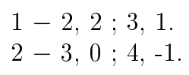
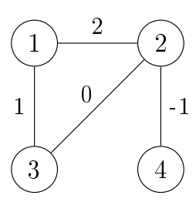
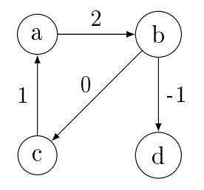
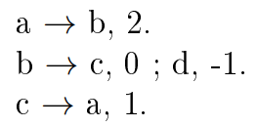
Élsúlyozott gráfok ábrázolásai
Grafikus ábrázolás:
Az éleket súlyukkal címkézzük
Szöveges ábrázolás
irányítatlan gráfoknál: „u - v_{u1}, w_{u1} ; . . . v_{uk} ,w_{uk}.” jelentése:
(u, v_{u1}), . . .; (u, v_{uk}) élei a gráfnak w(u, v_{u1}) = w_{u1} … , w(u, v_{uk}) = w_{uk} súlyokkal.
irányított gráfoknál: „u -> v_{u1}, w_{u1} ; . . . v_{uk} ,w_{uk}.” jelentése:
a gráfban az u csúcsból (u, v_{u1}), . . .; (u, v_{uk}) irányított élek indulnak ki, azaz az u csúcs rákövetkezői (gyerekei): v_{u1}; . . . v_{uk} csúcsok.

Slide 6
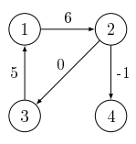
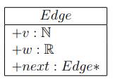
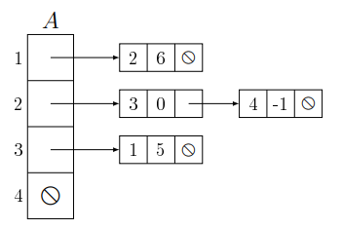
Szomszédossági mátrixos (adjacency matrix), más néven csúcsmátrixos reprezentáció
G = (V, E) gráf w : E → ℝ súlyfüggvénnyel (V = {v₁, · · · , v_{n}}) reprezentációja:
A/1 : ℝ∞ [n, n], ahol
A : Edge*[n] pointertömb, ahol
az Edge típus a következő:
A next és a v attributumok szerepe ugyanaz, mint az élsúlyozatlan gráfoknál, w pedig a megfelelő él súlya.
Az élsúlyozatlan gráfokhoz hasonlóan az élsúlyozott gráfoknál is
Irányítatlan gráfok esetén minden élet kétszer ábrázolunk
Irányított gráfok esetén csak egyszer

Slide 7
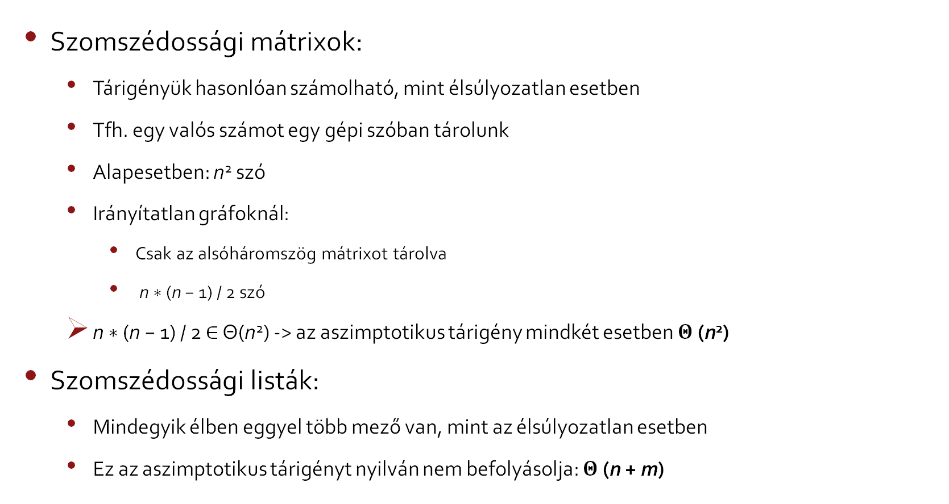
Élsúlyozott gráfábrázolások tárigénye
Szomszédossági mátrixok:
Tárigényük hasonlóan számolható, mint élsúlyozatlan esetben
Tfh. egy valós számot egy gépi szóban tárolunk
Alapesetben: n² szó
Irányítatlan gráfoknál:
Csak az alsóháromszög mátrixot tárolva
n ∗ (n − 1) / 2 szó
n ∗ (n − 1) / 2 ∈ Θ(n²) -> az aszimptotikus tárigény mindkét esetben $Θ$ (n²)
Szomszédossági listák:
Mindegyik élben eggyel több mező van, mint az élsúlyozatlan esetben
Ez az aszimptotikus tárigényt nyilván nem befolyásolja: $Θ$ (n + m)

Slide 8
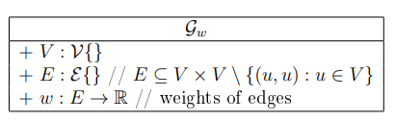
Élsúlyozott gráfok absztrakt osztálya

Slide 9
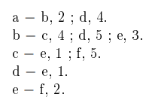
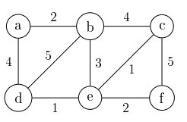
Minimális feszítőfák (MST = Minimum Spanning Tree)
Feladat minimális feszítőfa keresésére
A csúcsok pl. városok,
az élek lehetséges összeköttetések, a megépítésük költségeivel.
A lehető legkisebb építési költséggel szeretnénk elérni, hogy tetszőleges városból bármelyik másikba el lehessen jutni.
Gráfok
összefüggő,
irányítatlan,
Élsúlyozott. (Az élsúlyok negatívak is lehetnek.)
Definíció. A G = (V, E) irányítatlan gráf feszítő erdeje a T = (V, F) gráf
ha F ⊆ E
valamint T (irányítatlan) erdő (azaz T olyan irányítatlan gráf, aminek mindegyik komponense irányítatlan fa, a fák páronként diszjunktak, és együtt éppen lefedik a G csúcshalmazát)

Slide 10
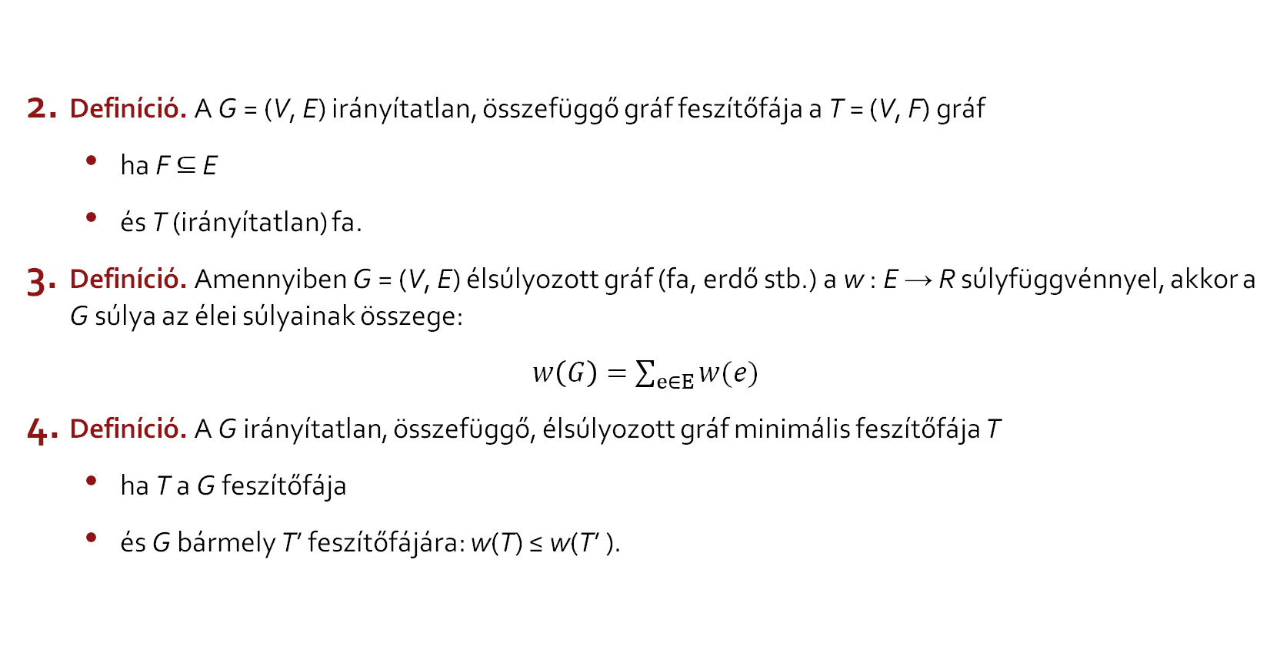
Minimális feszítőfák
Definíció. A G = (V, E) irányítatlan, összefüggő gráf feszítőfája a T = (V, F) gráf
ha F ⊆ E
és T (irányítatlan) fa.
Definíció. Amennyiben G = (V, E) élsúlyozott gráf (fa, erdő stb.) a w : E → R súlyfüggvénnyel, akkor a G súlya az élei súlyainak összege:
$w\left(G\right)=\sum_{e∈E}{w(e)}$
Definíció. A G irányítatlan, összefüggő, élsúlyozott gráf minimális feszítőfája T
ha T a G feszítőfája
és G bármely T’ feszítőfájára: w(T) ≤ w(T’ ).

Slide 11
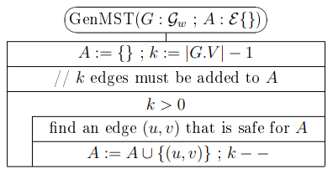
Általános módszer
Az A = {} üres élhalmazból indul
Ezt bővíti újabb és újabb élekkel
Úgy, hogy A végig a G összefüggő, irányítatlan, élsúlyozott gráf valamelyik minimális feszítőfája élhalmazának a részhalmaza marad
Az így választott éleket nevezzük az A élhalmazra nézve biztonságosnak (safe for A)
Amikor az élek száma eléri a |G.V |−1 értéket
az A szükségszerűen feszítőfa
és így minimális feszítőfa is lesz

Slide 12
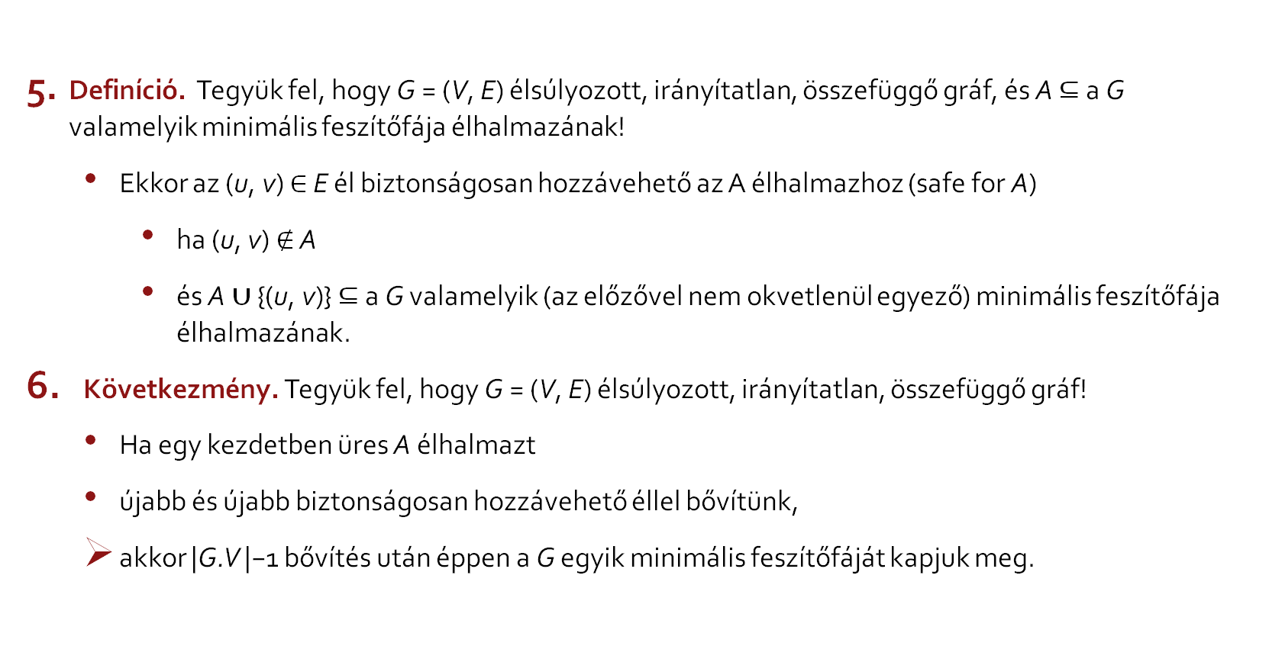
Általános módszer
Definíció. Tegyük fel, hogy G = (V, E) élsúlyozott, irányítatlan, összefüggő gráf, és A ⊆ a G valamelyik minimális feszítőfája élhalmazának!
Ekkor az (u, v) ∈ E él biztonságosan hozzávehető az A élhalmazhoz (safe for A)
ha (u, v) $∉$ A
és A ∪ {(u, v)} ⊆ a G valamelyik (az előzővel nem okvetlenül egyező) minimális feszítőfája élhalmazának.
Következmény. Tegyük fel, hogy G = (V, E) élsúlyozott, irányítatlan, összefüggő gráf!
Ha egy kezdetben üres A élhalmazt
újabb és újabb biztonságosan hozzávehető éllel bővítünk,
akkor |G.V |−1 bővítés után éppen a G egyik minimális feszítőfáját kapjuk meg.

Slide 13
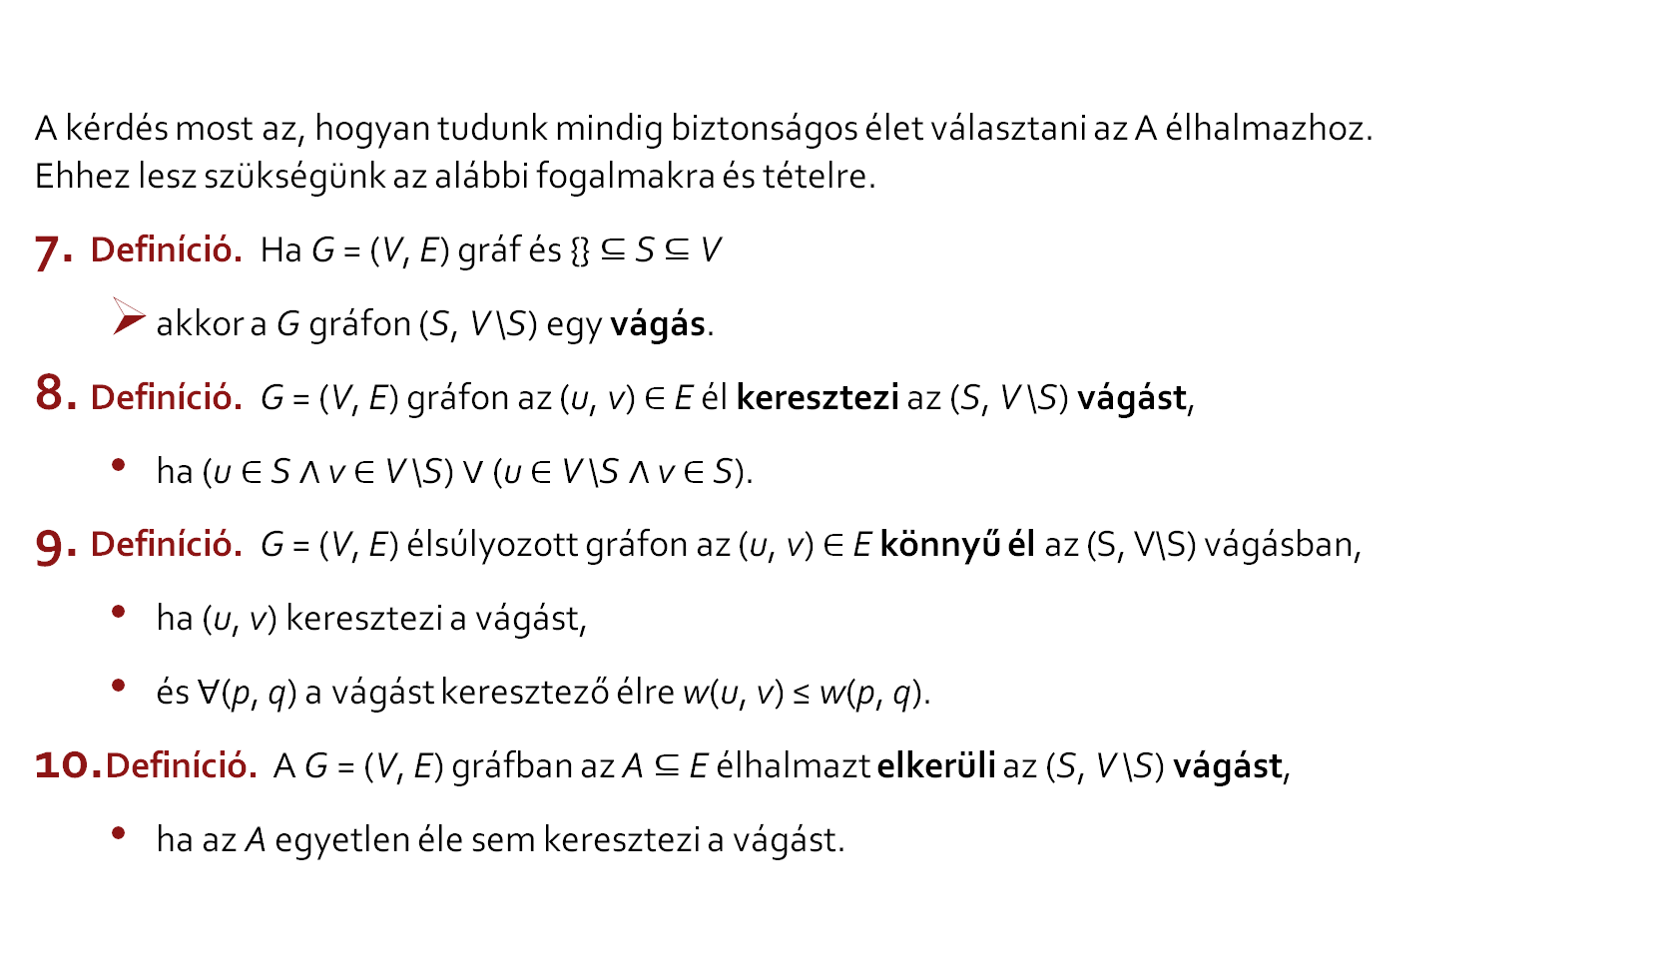
Általános módszer
A kérdés most az, hogyan tudunk mindig biztonságos élet választani az A élhalmazhoz. Ehhez lesz szükségünk az alábbi fogalmakra és tételre.
Definíció. Ha G = (V, E) gráf és {} $⊆$ S $⊆$ V
akkor a G gráfon (S, V \S) egy vágás.
Definíció. G = (V, E) gráfon az (u, v) ∈ E él keresztezi az (S, V \S) vágást,
ha (u ∈ S ∧ v ∈ V \S) ∨ (u ∈ V \S ∧ v ∈ S).
Definíció. G = (V, E) élsúlyozott gráfon az (u, v) ∈ E könnyű él az (S, V\S) vágásban,
ha (u, v) keresztezi a vágást,
és ∀(p, q) a vágást keresztező élre w(u, v) ≤ w(p, q).
Definíció. A G = (V, E) gráfban az A ⊆ E élhalmazt elkerüli az (S, V \S) vágást,
ha az A egyetlen éle sem keresztezi a vágást.

Slide 14
Általános módszer
Tétel. Ha a G = (V, E) irányítatlan, összefüggő, élsúlyozott gráfon
A részhalmaza a G valamelyik minimális feszítőfája élhalmazának,
Az (S, V \S) vágás elkerüli az A élhalmazt, és
Az (u, v) ∈ E könnyű él az (S, V \S) vágásban,
az (u, v) él biztonságosan hozzávehető az A élhalmazhoz.
Bizonyítás. (u, v) ∉ A, ui. (u, v) keresztezi az A-t elkerülő vágást.
Legyen T = (V, T_{E}) olyan MST, amire A ⊆ T_{E}
(u, v) ∈ T_{E}
készen vagyunk.
(u, v) ∉ T_{E} esetén:
T feszítőfa -> T-ben el lehet jutni u-ból v-be,
a T-ben az u-ból a v-be vezető út egyértelmű.

Slide 15
Általános módszer
Ezen az úton van olyan él, ami keresztezi az (S, V \S) vágást.
Legyen (p, q) egy ilyen él!
w(p, q) ≥ w(u, v) ∧ (p, q) ∉ A.
A (p, q) él törlésével
a T MST szétesik (azaz két fából álló „feszítő erdő” lesz, az egyik fában az u, a másikban a v csúccsal)
de ha az eredményhez az (u, v) élet hozzávesszük
az így adódó T’ újra feszítőfa lesz
T’ := T \(p, q) ∪ (u, v).
w(T’ ) = w(T ) − w(p, q) + w(u, v) ≤ w(T)
T MST volt -> w(T’ ) ≥ w(T)
w(T’ ) = w(T)
T’ is MST kell, hogy legyen

Slide 16
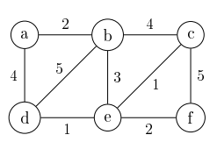
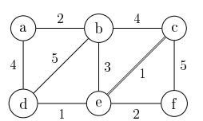
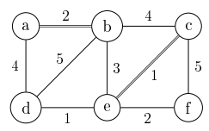
Általános módszer szemléltetése
Az előbbi tétel segítségével már módszeresen tudunk minimális feszítőfát építeni.
Jelölés: a gráfban dupla vonallal az A élhalmaz elemei
Minden lépésben választunk egy A-t elkerülő vágást
majd ebben egy könnyű élt, amit hozzáveszünk A-hoz.
A hozzávétel eredménye a következő lépés kiinduló pontja
A={}
L! pl. az ({a, b, c}, {d, e, f}) vágás
Egyik könnyű, tehát biztonságos él: (c, e) -> hozzávesszük A-hoz
A={(c, e)}
L! pl. az ({a, f}, {b, c, d, e}) vágás
Egyik könnyű, tehát biztonságos él: (a, b) -> hozzávesszük A-hoz

Slide 17
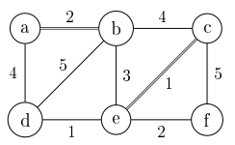
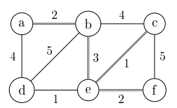
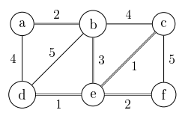
Általános módszer szemléltetése
A={(a, b), (c, e)}
L! pl. az ({a, b, c, d, e}, {f}) vágás
Egyik könnyű, tehát biztonságos él: (e, f) -> hozzávesszük A-hoz
A={(a, b), (c, e), (e, f)}
L! pl. az ({a, b}, {c, d, e, f}) vágás
Egyik könnyű, tehát biztonságos él: (b, e) -> hozzávesszük A-hoz
A={(a, b), (b, e), (c, e), (e, f)}
L! pl. az ({a, b, c, e, f}, {d}) vágás
Egyik könnyű, tehát biztonságos él: (d, e) -> hozzávesszük A-hoz
A = {(a, b),(b, e),(c, e),(d, e),(e, f)}.
|A| = 5 = |G.V |−1 -> A egy minimális feszítőfa (MST) élhalmaza

Slide 18
Általános módszer
A fenti módszer még nem tekinthető szigorú értelemben vett algoritmusnak
nem adtuk meg, hogyan válasszunk ki az A halmazt elkerülő vágást, és abban könnyű élt
A Kruskal és Prim algoritmusok éppen ezt teszik
O(m ∗ lg n) (nagyon jó) maximális műveletigénnyel
n: a gráf csúcsainak száma
m: az éleinek száma
Egyik sem adja meg az A-t elkerülő vágást expliciten, a vágásban (az egyik) könnyű élt viszont igen
Ilyen módon, mivel lokálisan optimalizálnak, mindkettő mohó algoritmus
A 11. tétel szerint viszont mindkét algoritmus minimális feszítőfát számol

Slide 19
Kruskal algoritmusa
G = (V, E) gráf éleit a súlyuk (hosszuk) szerint monoton növekvően veszi sorba
Azokat az éleket eldobja, amelyek az A bizonyos éleivel együtt kört képeznének
A többit hozzáveszi A-hoz
Az explicit körkeresés azonban nem hatékony
minden egyes e élre bejárást kellene indítani a (V, A ∪ {e}) gráfon.
Helyette a következő definíción és invariánson alapuló megoldáshoz folyamodunk:
Definíció. A G = (V, E) gráf feszítő erdeje a (V, A) gráf
ha egymástól diszjunkt fákból, mint komponensekből áll,
és A ⊆ E
(Két fa egymástól diszjunkt, ha nincs közös csúcsuk [és így közös élük sem].)
A Kruskal algoritmus invariánsa
(V, A) a G = (V, E) összefüggő, irányítatlan, élsúlyozott gráf feszítő erdeje
és A részhalmaza a G valamelyik minimális feszítőfája élhalmazának

Slide 20
Kruskal algoritmusa szövegesen
A = {}-val indulunk
Jelentése: a kezdeti feszítő erdő fái a G = (V, E) gráf egycsúcsú fái.
A G gráf éleit a súlyuk (hosszuk) szerint monoton növekvően vesszük sorba
Tetszőleges élet pontosan akkor veszünk hozzá A-hoz, ha a (V, A) erdő két fáját köti össze
Azaz nem egy fán belül fut, és így zár be egyetlen kört sem
Minden egyes él hozzávételével eggyel csökken az erdő fáinak száma, de továbbra is feszítő erdőt alkotnak
G összefüggő -> bármelyik két fa között van út -> előbb-utóbb összekapcsolódnak -> egy T fából áll az erdő, T feszítőfa
A fenti invariáns miatt
a T élhalmaza részhalmaza valamelyik M minimális feszítőfa élhalmazának
A G minden feszítőfájának |V | − 1 éle van -> a T és M élhalmaza megegyezik
Mindkettő csúcshalmaza V
T = M, azaz T minimális feszítőfa.

Slide 21
Invariáns igazságának belátása
Kezdetben a (V, A) úgy feszítő erdő, hogy A = {}
A részhalmaza a G bármelyik minimális feszítőfája élhalmazának
az invariáns igaz
Tekintsünk most az algoritmus futása során egy olyan pillanatot, amikor az invariáns még igaz, és egy újabb e élet készülünk megvizsgálni
Ha e a jelenlegi feszítő erdő valamelyik fáján belül fut
eldobjuk -> a feszítő erdő nem változik -> az invariáns igaz marad
Ha e a jelenlegi feszítő erdő két fáját köti össze
legyen S az egyik fa csúcshalmaza, és tekintsük az (S, V \S) vágást, ami nyilván elkerüli A-t
Ekkor e könnyű él a vágásban
[mert a G gráf éleit a súlyuk (hosszuk) szerint monoton növekvően vesszük sorba
az aktuális élnél kisebb súlyú éleket már korábban feldolgoztuk
ezek vagy benne vannak A-ban, vagy nincsenek benne A-ban, de a (V, A) feszítő erdő egyik fájának két csúcsát kötik össze, ezért eldobtuk őket]
Teljesülnek tehát a 11. tétel feltételei -> e biztonságosan hozzávehető A-hoz, és hozzá is vesszük.
A fentiek szerint tehát az invariáns az e él feldolgozása után is igaz marad

Slide 22

Kruskal algoritmus műveletigénye
Feltételezések (Biz. 29. dia)
makeSet(v) $∈$ Θ(1)
union(x, y) $∈$ Θ(1)
findSet(v) $∈$O(log n)
Tfh. Q prioritásos sort bináris kupaccal valósítjuk meg
inicializásása $∈$Θ(m)
a gráf éleit tároljuk benne
remMin() $∈$O(log m)
Az első ciklus műveletigénye: Θ(n)
A két ciklus közti részé: Θ(m)

Slide 23
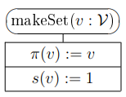
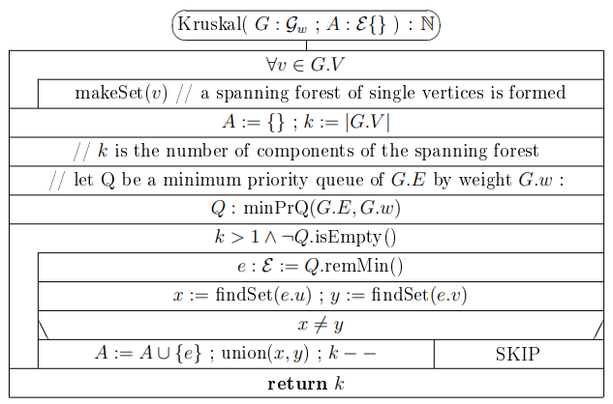
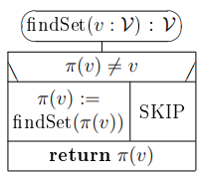
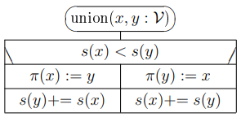
Kruskal algoritmus stuktogramja és műveletidő
Θ(1)
Θ(n)
Θ(m)
O(log n)
Θ(m)
O(m ∗ log n)
O(log m)
Θ(1)
O(m ∗ log n)
az algoritmus ellenőrzi, hogy G összefüggő-e
Ha összefüggő: k = 1
Ha nem összefüggő: k > 1

Slide 24
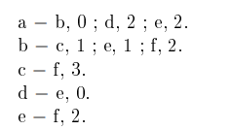
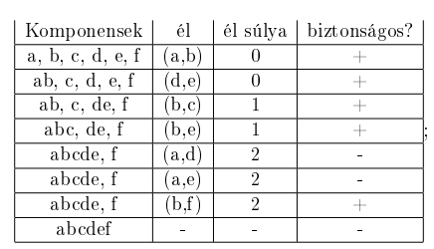
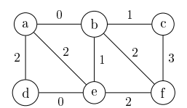
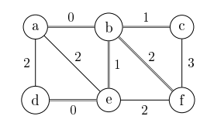
Kruskal algoritmus szemléltetése
összefüggő
élsúlyozott
vertexes
Irányítatlan gráf
vertexes

Slide 25
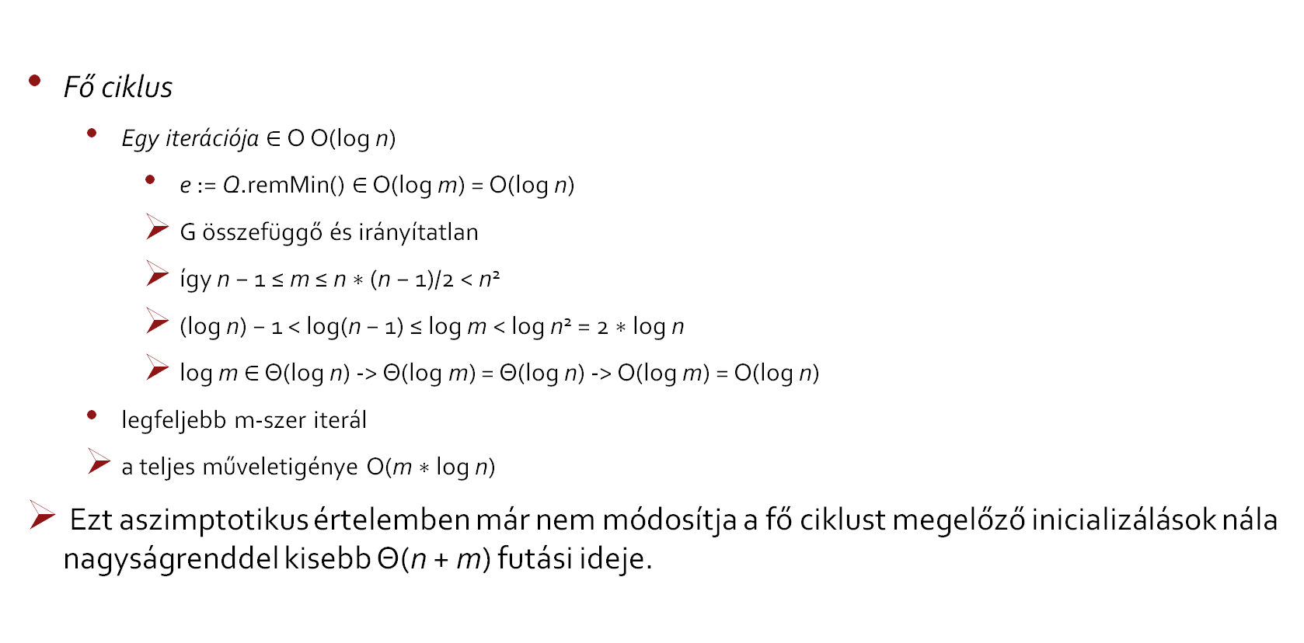
Kruskal algoritmus műveletigénye
Fő ciklus
Egy iterációja $∈$ O O(log n)
e := Q.remMin() $∈$ O(log m) = O(log n)
G összefüggő és irányítatlan
így n − 1 ≤ m ≤ n ∗ (n − 1)/2 < n²
(log n) − 1 < log(n − 1) ≤ log m < log n² = 2 ∗ log n
log m ∈ Θ(log n) -> Θ(log m) = Θ(log n) -> O(log m) = O(log n)
legfeljebb m-szer iterál
a teljes műveletigénye O(m ∗ log n)
Ezt aszimptotikus értelemben már nem módosítja a fő ciklust megelőző inicializálások nála nagyságrenddel kisebb Θ(n + m) futási ideje.

Slide 26
A Kruskal algoritmus halmazműveletei
makeSet(v)
a gráf mindegyik v csúcsából egyelemű irányított fát képez
findSet(v)
megállapítja, hogy a csúcs melyik irányítatlan fában van
azaz megkeresi a csúcsot tartalmazó irányított fa gyökércsúcsát
[Közben a v csúcs és mindegyik őse π mutatóját a gyökércsúcsra állítja]
a későbbi findSet-hívások már majd hatékonyabbak legyenek
út-rövidítés tényleges hatékonyságnövekedést hoz magával
Cormen, T.H., Leiserson, C.E., Rivest, R.L., Stein, C.: Új Algoritmusok, Scolar Kiadó, Budapest, 2003. ISBN 963 9193 90 9 könyvben részletes elemzés
union(x, y)
a megfelelő irányított fák gyökércsúcsait köti össze
x := findSet(e.u) ; y := findSet(e.v) utasítások az e él két végpontjához tartozó gyökércsúcsokat határozzák meg
a kisebb méretű irányított fa gyökerét a nagyobb (vagy vele egyenlő méretű) irányított fa gyökere alá köti be
Belátjuk, hogy ezzel a módszerrel sosem lesz az egyes fák magassága > log (fa mérete)
Ebből pedig közvetlenül következik majd a findSet(v) függvény műveletigényével kapcsolatos állításunk

Slide 27
Unió-hol van adatszerkezet
Az irányítatlan feszítőerdő nyilvántartásához egy másik, irányított erdőt is kezelünk
Irányított erdő
Az irányítatlan feszítőerdő minden egyes (irányítatlan) fájának megfelel az irányított erdő egy (irányított) fája
Ugyanaz a csúcshalmaza
Az irányított fák a gyökerük felé irányítottak
Mindegyik csúcsnak van egy π címkéje
értéke az ő szülője
kivéve az irányított fák gyökércsúcsait
tetszőleges r gyökércsúcsra viszont π(r) = r
s(r) : r-hez tartozó fa mérete
Így mindegyik irányítatlan fát a neki megfelelő irányított fa gyökércsúcsával azonosítjuk.

Slide 28
Unió-hol van asz. fáinak magassága
Tulajdonság. A makeSet(v) és a union(x, y) eljárások hatására létrejövő, gyökércsúcsuk felé irányított fák magassága sosem lesz nagyobb, mint a méretük kettes alapú logaritmusa, azaz, ha r egy ilyen fa gyökércsúcsa, s(r) a mérete és h(r) a magassága, akkor log s(r) ≥ h(r).
Bizonyítás.
makeSet(v) : egy csúcsú, nulla magasságú fákat hoz létre
log 1 = 0
a bizonyítandó tulajdonság kezdetben igaz
Elegendő belátni, hogy a union(x, y) eljárás is tartja a fenti egyenlőtlenséget
Legyen r a union(x, y) eljárás hatására létrejövő fa gyökere
Feltehető, hogy az eljáráshívás előtt log s(x) ≥ h(x) ∧ log s(y) ≥ h(y)
Azt kell belátnunk, hogy a union(x, y) eljáráshívás után log s(r) ≥ h(r)

Slide 29
Unió-hol van asz. fáinak magassága
Feltehető még, hogy s(x) ≥ s(y)
Ekkor az x gyökércsúcs alá csatoljuk be az y gyökércsúcsot, így h(r) = max(h(x), h(y) + 1)
h(x) > h(y)
h(r) = h(x) ∧ s(r) ≥ s(x)
log s(r) ≥ log s(x) ≥ h(x) = h(r)
log s(r) ≥ h(r)
h(x) ≤ h(y)
h(r) = h(y) + 1 ∧ s(r) = s(x) + s(y) ≥ 2 ∗ s(y)
log s(r) ≥ log(2 ∗ s(y)) = 1 + log s(y) ≥ 1 + h(y) = h(r)
log s(r) ≥ h(r)

Slide 30
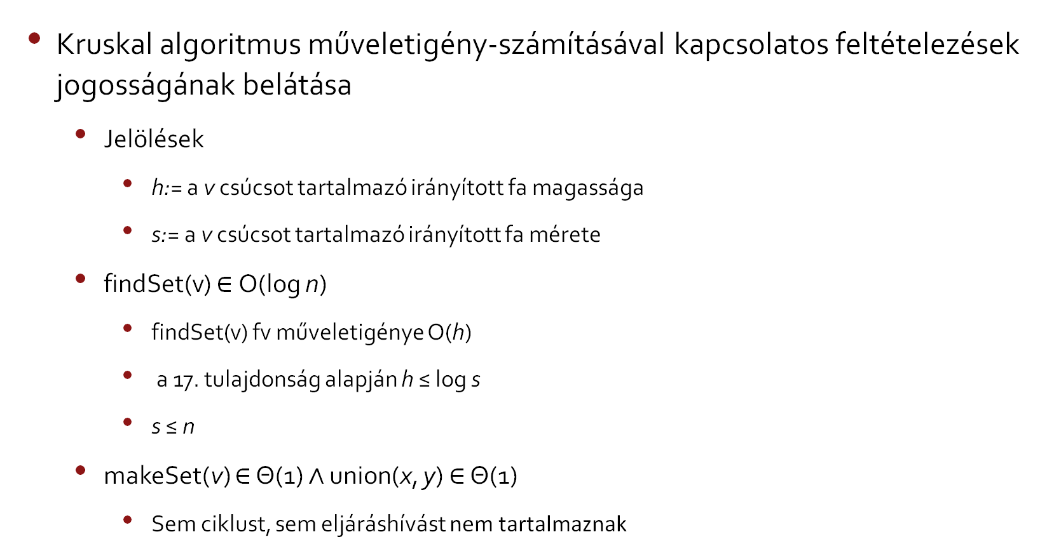
Halmazműveletek műveletigénye
Kruskal algoritmus műveletigény-számításával kapcsolatos feltételezések jogosságának belátása
Jelölések
h:= a v csúcsot tartalmazó irányított fa magassága
s:= a v csúcsot tartalmazó irányított fa mérete
findSet(v) $∈$O(log n)
findSet(v) fv műveletigénye O(h)
a 17. tulajdonság alapján h ≤ log s
s ≤ n
makeSet(v) $∈$ Θ(1) ∧ union(x, y) $∈$ Θ(1)
Sem ciklust, sem eljáráshívást nem tartalmaznak
findSet(v) fv. futási ideje durva felső becsléssel O(log n)

Slide 31
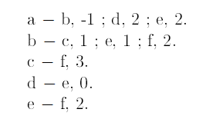
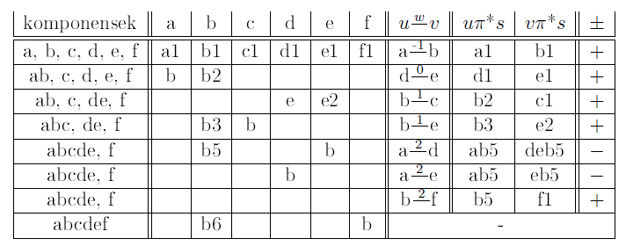
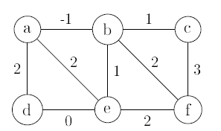
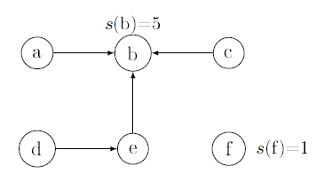
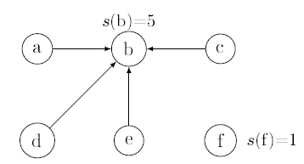
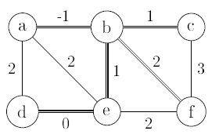
A Kruskal algoritmus táblázatos szemléltetése a halmazműveletekkel együtt

Slide 32
Ellenőrző kérdések
Mit számol ki a Kruskal/Prim algoritmus?
Szemléltesse a működését az alábbi gráfon!
a - b, 0 ; d, 1. b - c, 5 ; d, 2 ; e, 3. d - e, 4.
Mekkora az algoritmusnak az előadásról ismert műveletigénye, és milyen feltételekkel?
Mondja ki a biztonságos élekről és a minimális feszítőfákról szóló tételt!
Deniálja a tételben szereplő vágás és könnyű él fogalmakat!
Hogyan következik a Kruskal/Prim algoritmus helyessége ebből a tételből?

Slide 33
Köszönöm a figyelmet!
Pusztai Kinga
A bemutató Ásványi Tibor: Algoritmusok és adatszerkezetek II. eladásjegyzet:Élsúlyozott gráfok és algoritmusaik alapján készült.

